Slide 1
Homework : Array
1.cpp
試撰寫一函數int idx(int arr[])，可傳回一維陣列arr裡最小值的索引值，並測試之
陣列的初始值，請任意給。
  不用scanf，直接在main()給定即可
  請在main()，列印最小的索引值(array index)

Slide 2
Homework : use Array樂透號碼
2.cpp
1. user 輸入六號碼 (請放在array)
2. 電腦隨機產生樂透號碼
  從01~49中任意產生6個不同號碼 (請放在陣列)
3. 印出相同號碼，及號碼個數
我買的號碼:
號碼1: xx
號碼2: xx
號碼3: xx
號碼4: xx
號碼5: xx
號碼6: xx
電腦樂透號碼: xx, xx, xx, xx, xx, xx
我中的號碼: ??
共中 x 個號碼

Slide 3
觀功念恩(期末會算次數，占總成績5分)
請上zuvio回答。
  帳號: 學號@yzu.edu.tw (學號不加上s)
  密碼:123 (如果想修改密碼，請自行修改，但請自己記住)
有限制時間，請同學準時回答。
這些練習，一定能幫助到同學。但是如果剛好題目是你不想寫給老師看到的。請自行改成如下其他題目回答:
  我的志願
  我的困難
  我做了那些好事(幫助別人、孝順父母)
  我看到別人做了那些好事…
  我想改變我那些壞習慣，怎麼做….

Slide 4
Random Number Generation (亂數產生器)
rand() function
  #include <stdlib.h>
  Returns "random" number between 0 and RAND_MAX (at least 32767)
      i = rand();
  Pseudorandom
    每次呼叫rand()所傳回的亂數順序都一樣
To get a random number between 1 and n
    1 + ( rand() % n )
  rand() % n returns a number between 0 and n - 1
  Add 1 to make random number between 1 and n
    1 + ( rand() % 6) ➔ number between 1 and 6

Slide 5
Random Number Generation
讓每次產生的亂數順序不一樣
srand() function
  #include <stdlib.h>
  Function srand takes an unsigned integer argument and seeds function rand to produce a different sequence of random numbers for each execution of the program.
    srand( seed );
  srand( time( NULL ) );
  This causes the computer to read its clock to obtain the value for the seed automatically.
time( NULL ) function
  #include<time.h>
  Function time returns the number of seconds that have passed since midnight on January 1, 1970.
NULL就是0
通常用在指標

Slide 6
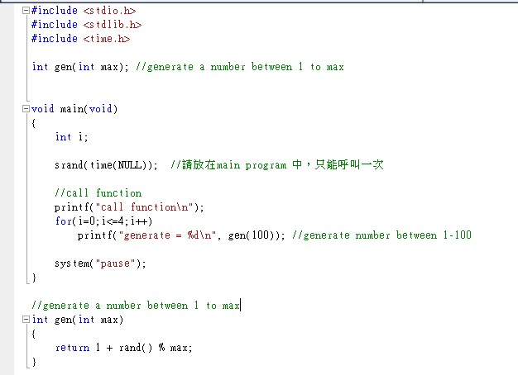

程式範例

Slide 7
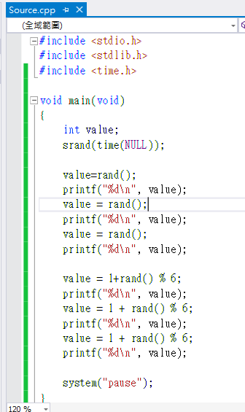
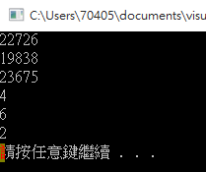
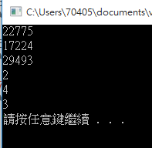
Each time
different!

